Slide 2

第二节 抽样分布
统计量与经验分布函数
统计三大抽样分布
几个重要的抽样分布定理
课堂练习

Slide 3
一、统计量与经验分布函数
1. 统计量
由样本值去推断总体情况，需要对样本值进行“加工”，这就要构造一些样本的函数，它把样本中所含的（某一方面）的信息集中起来.
这种不含任何未知参数的样本的函数称为统计量. 它是完全由样本决定的量.

Slide 4
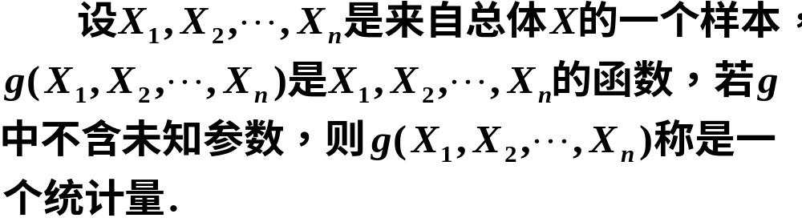
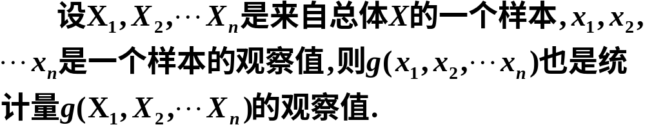
定义
请注意 :

Slide 5
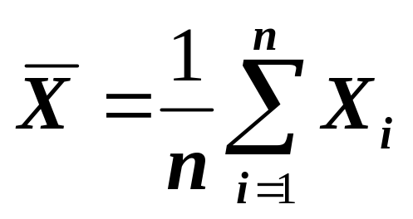
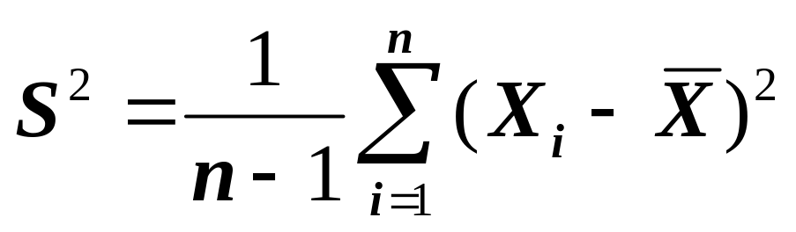
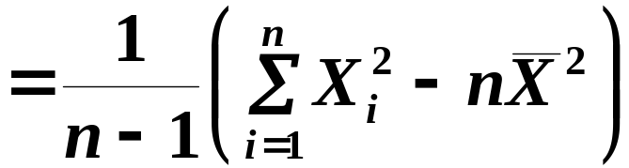
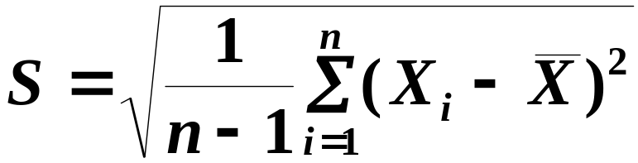
几个常见统计量
它反映了
总体均值
的信息
样本平均值
样本方差
它反映了总体
方差的信息
样本标准差

Slide 6
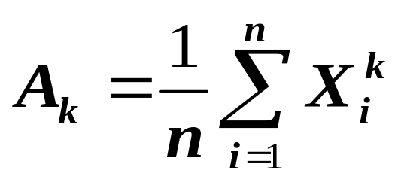
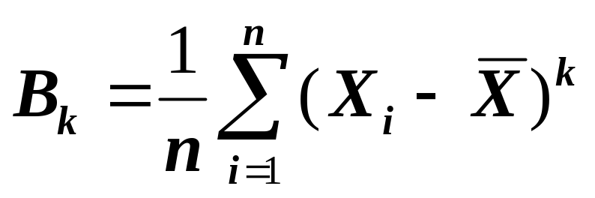
样本k阶原点矩
它反映了总体k
阶矩的信息
k=1,2,…
样本k阶中心矩
它反映了总体k 阶
中心矩的信息

Slide 7
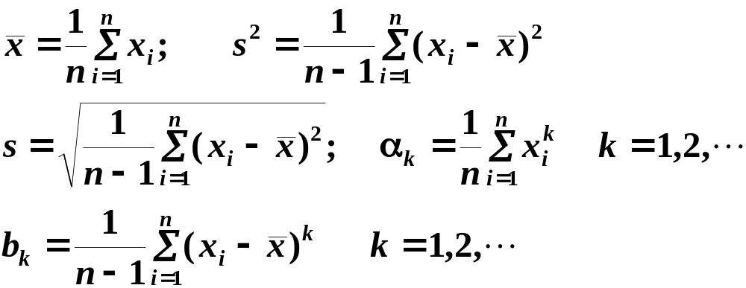
统计量的观察值

Slide 8
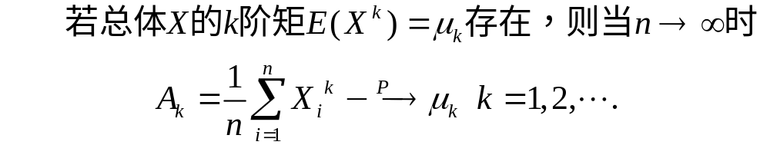
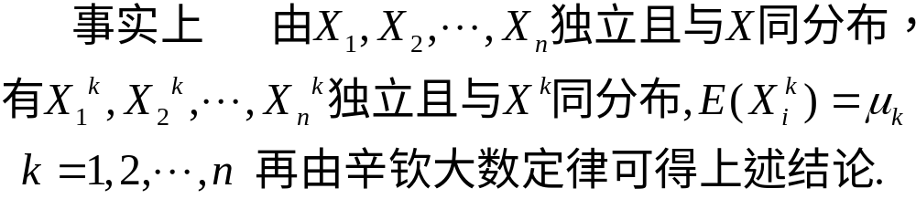
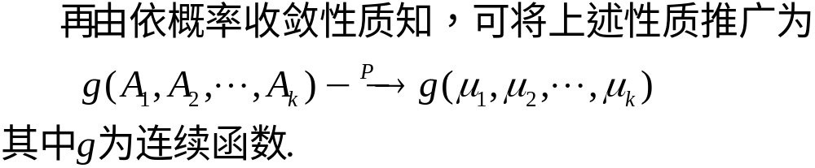
请注意 :

Slide 9
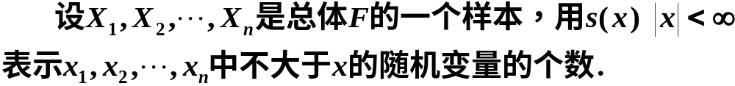
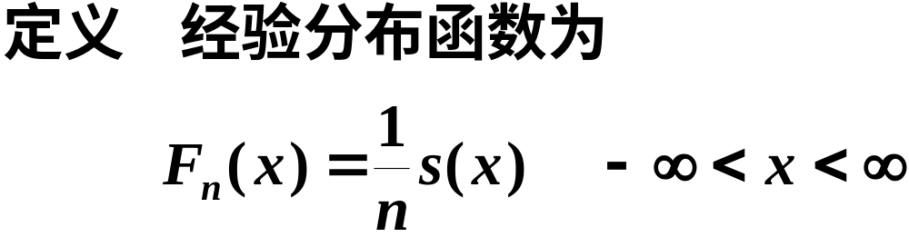
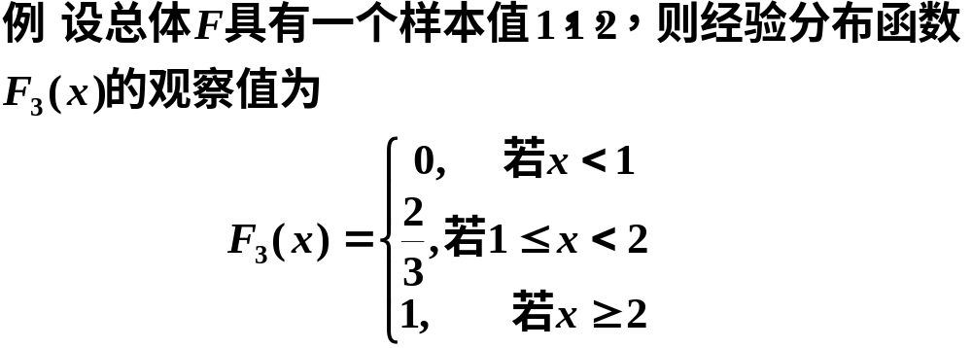
2. 经验分布函数

Slide 10
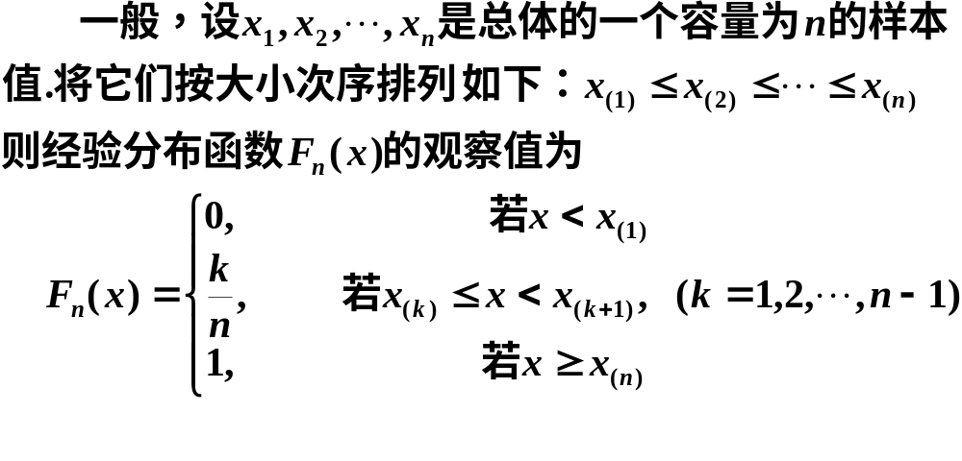

Slide 11
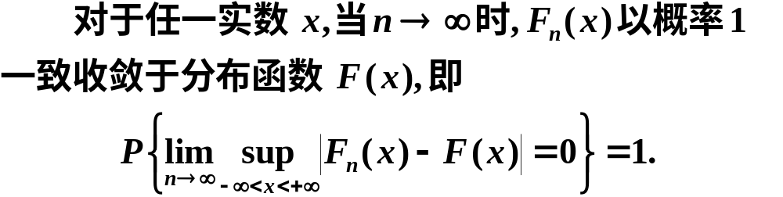
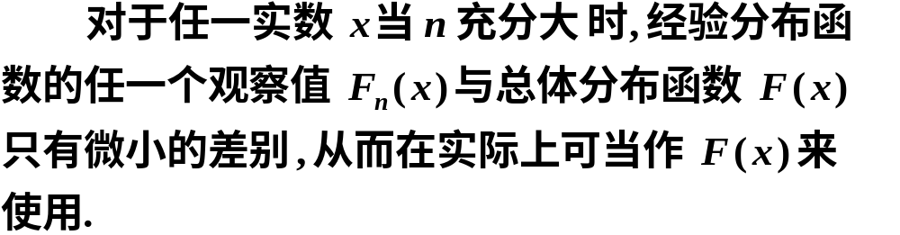
3.格里汶科定理

Slide 12


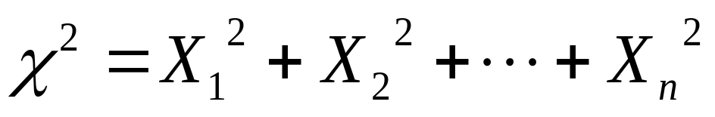

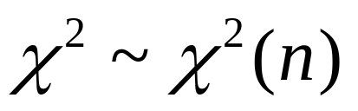
二、统计三大抽样分布
1、
分布
分布是由正态分布派生出来的一种分布.
定义: 设 相互独立, 都服从正态分布
N(0,1), 则称随机变量：
所服从的分布为自由度为 n 的 分布.
记为

Slide 13

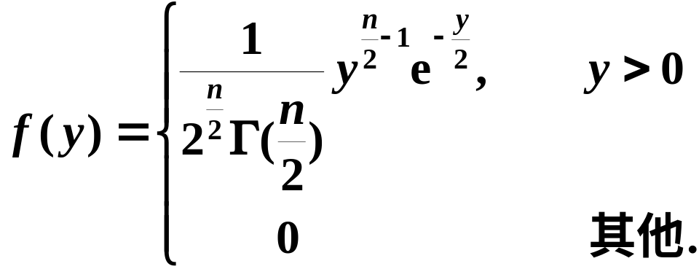
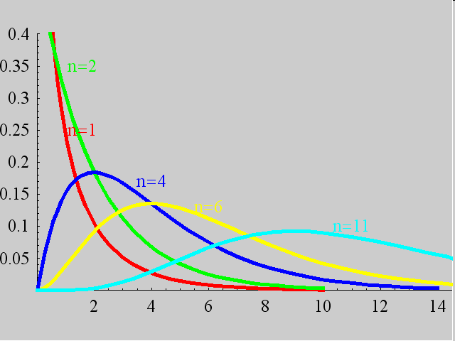

Slide 14


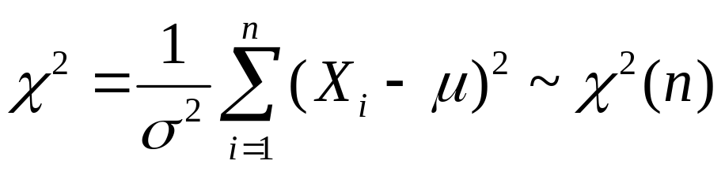
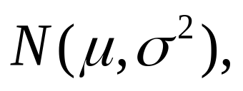
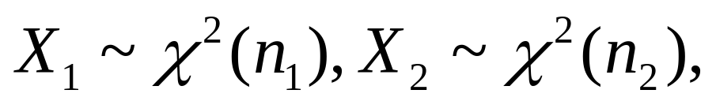
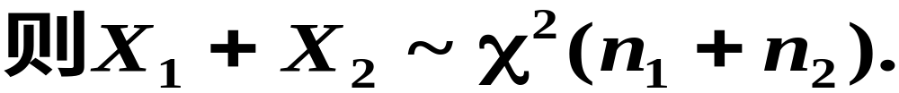

1. 设 相互独立, 都服从正态分布
则
2．设 且X₁,X₂相互独立，
这个性质叫 分布的可加性.

Slide 15
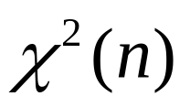
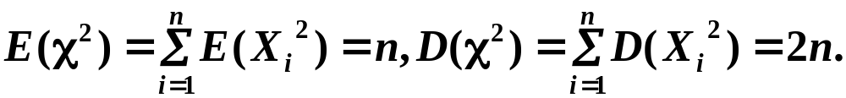
3. 若X~ , 则
E(X)=n, D(X)=2n.

Slide 16

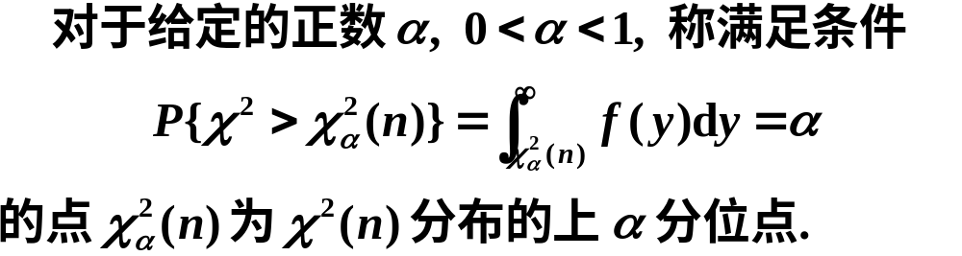
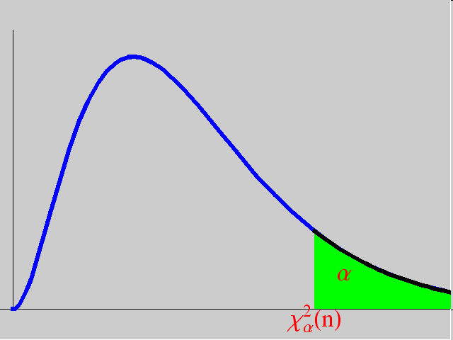
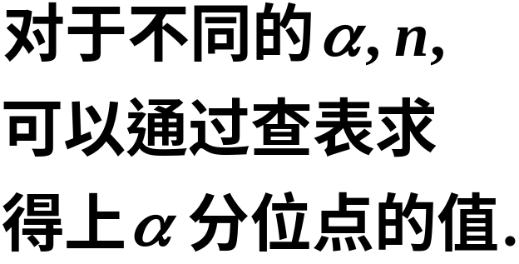
5.

Slide 17
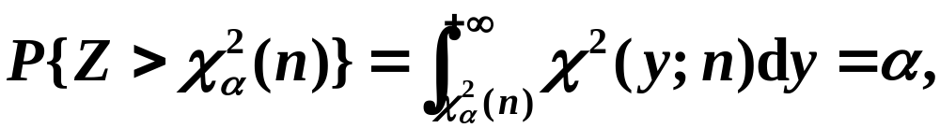
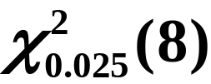
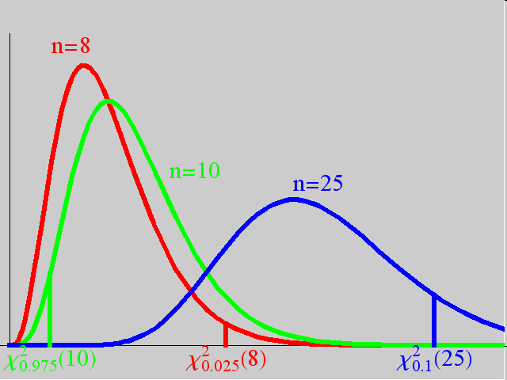

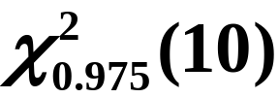

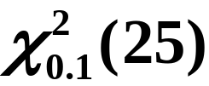

例

Slide 18
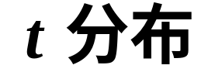

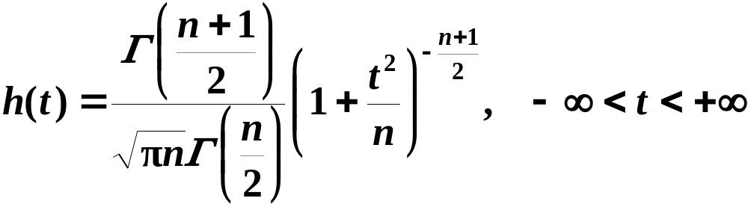
2.
t 分布又称学生氏(Student)分布.

Slide 19

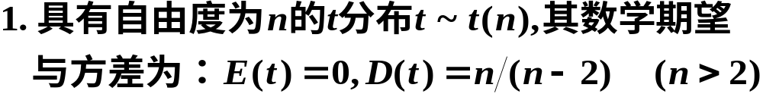
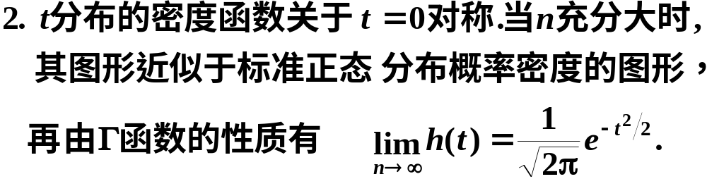
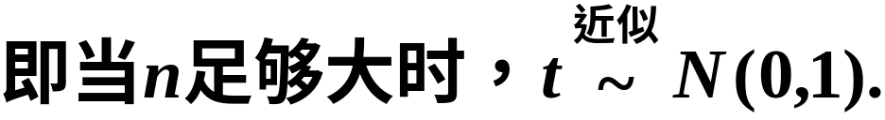


Slide 20
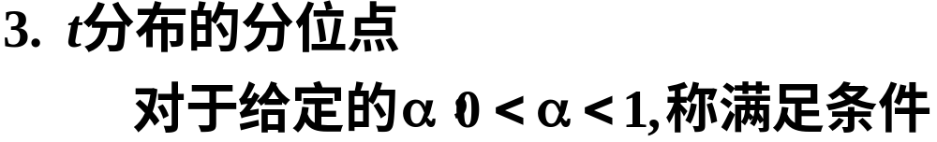
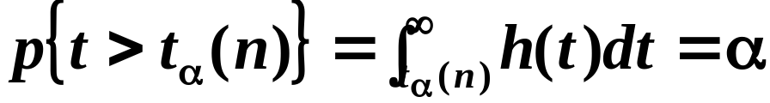
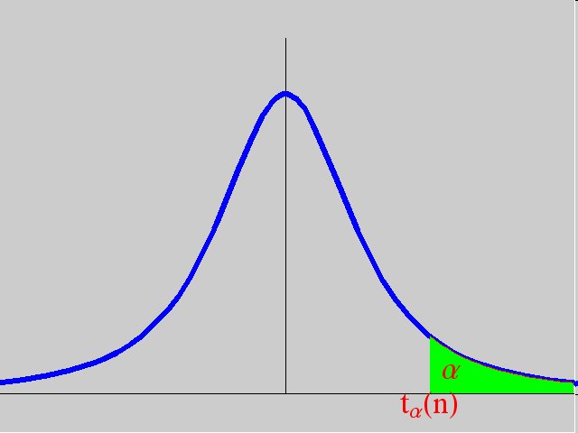

Slide 21

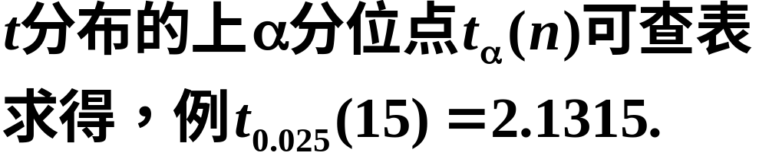
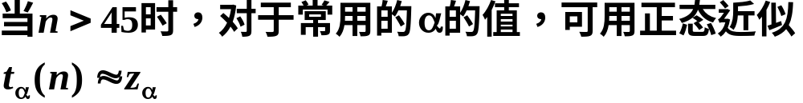

Slide 22

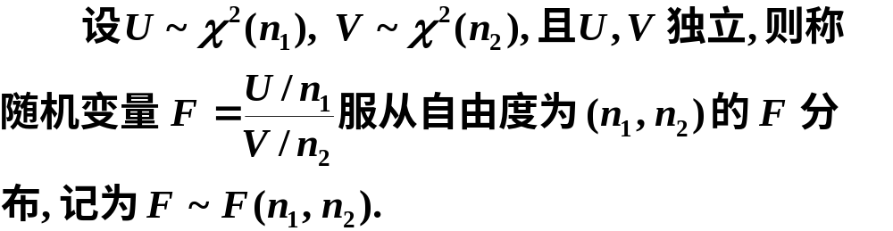
3.
定义

Slide 23
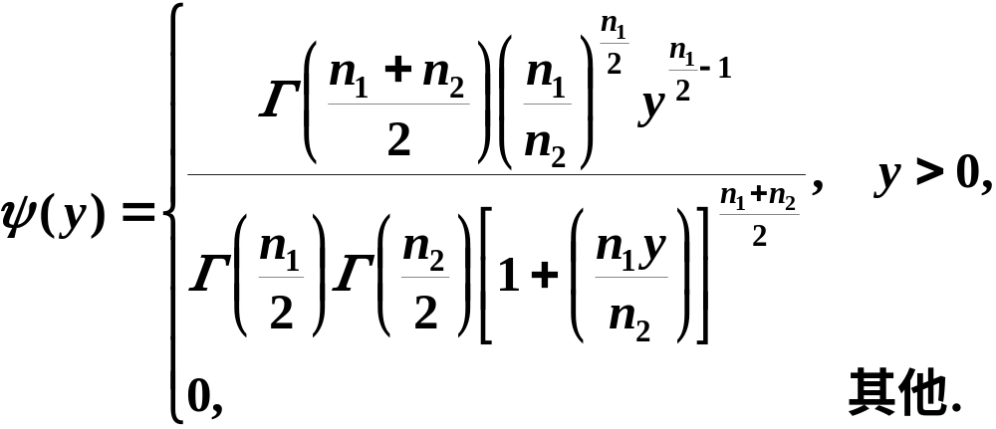
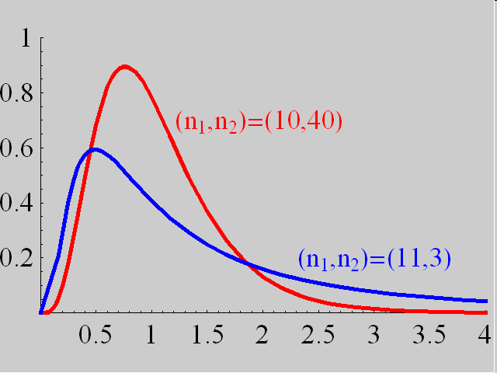

Slide 24

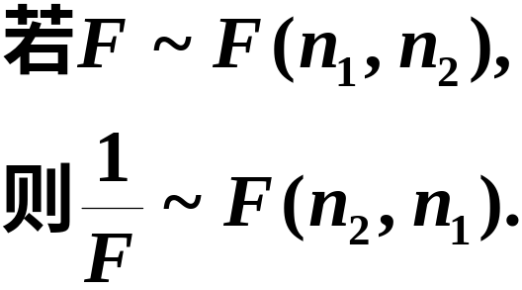

1.
2.F分布的数学期望为:
若n₂>2
即它的数学期望并不依赖于第一自由度n_{1.}

Slide 25





F分布的分位数

Slide 26






三、几个重要的抽样分布定理

Slide 27




当总体为正态分布时，给出几个重要的抽样分布定理.
定理 1 (样本均值的分布)
设 X₁, X₂, …, X_{n} 是来自正态总体
的样本， 是样本均值，则有

Slide 28



定理 2 (样本方差的分布)
设X₁,X₂,…,X_{n}是来自正态总体
的样本,
分别为样本均值和样本方差,
则有

Slide 29





定理3
证明
且两者独立, 由 t 分布的定义知

Slide 30





定理 4 (两总体样本均值差、样本方差比的分布)
设
且X与Y独立,
X₁,X₂,…,
是来自X的样本,
Y₁,Y₂,…,
是取自Y的样本,
分别是这两个样本的
样本均值，
分别是
这两个样本的样本方差,则有

Slide 31



Slide 32






证明
(1) 由定理2

Slide 33





(2)

Slide 34







Slide 35





四、例题
例1
解

Slide 36



例2
解

Slide 37






Slide 38




例3
解

Slide 39



例4

Slide 40





解

Slide 41


五、课堂练习

Slide 42


Slide 43


解1

Slide 44


解2

Slide 45

解3

